Slide 1
Alta California Regional Center ​FY ’22-’24 Katapusan ng TaonPresentasyon sa Kontrata sa Pagganap
Notes:
Pambungad at Panimula

Slide 2
Taun-taon, ang Alta California Regional Center (ACRC) ay naglalabas ng Kontrata sa Pagganap na nagbibigay ng data at mga panukala sa mga paksang naglalaman ng kung saan nakatira ang aming mga kliyente, ang pagsunod ng ACRC sa mga pamantayan ng Department of Developmental Services (DDS), kung gaano kahusay ang ginagawa ng ACRC sa pagbibigay ng trabaho sa mga konsyumer, at kung gaano kahusay ang ginagawa ng ACRC sa pagtataguyod ng access at pagkakapantay-pantay sa serbisyo.
Mga Ulat sa Kontrata sa Pagganap ng Regional Center: CA Department of Developmental Services
Kontrata sa Pagganap at Mga Ulat sa Pagtatapos ng Taon - Alta California Regional Center (altaregional.org)
Notes:
Ngayon ay ipapakita at ihahambing namin ang data ng demograpiko, trabaho at Pagbili ng Serbisyo para sa katapusan ng taon 2022 at 2024 na may kaugnayan sa pagtataguyod ng pag-access at pagkakapantay-pantay sa serbisyo. Ang data ay nai-post sa website ng ACRC. I-click ang pangalawang link, kung nais mong mag-access habang nagpupulong.

Slide 3
Itinatag ng DDS ang mga kontrata sa mga regional center na kinabibilangan ng mga tiyak, nasusukat, mga layunin sa pagganap, na sinusuri ng publiko sa taunang batayan. Alinsunod sa W&I Code seksyon 4629 (f)(1) ang mga Regional Center ay dapat magsagawa ng isang pampublikong pagpupulong, at masaya kaming ipatupad ang kinakailangang ito ngayon.
Notes:
Pinahahalagahan at umaasa kami sa iyong input! Ang mga taunang kontrata sa pagganap ay idinisenyo upang matulungan ang mga kliyenteng makamit ang kalidad ng buhay, maabot ang makabuluhang pag-unlad nang higit pa sa kasalukuyang mga baseline, at bumuo ng mga serbisyo at suporta upang matugunan ang mga pangangailangan ng aming mga kliyente.

Slide 4
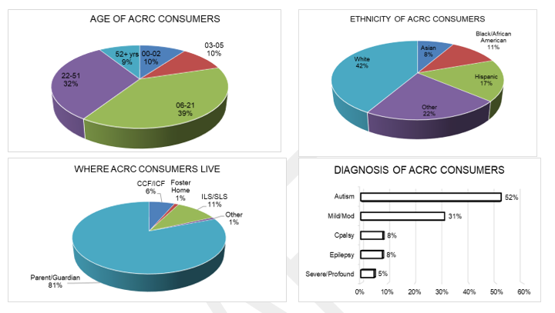
Tingnan natin kung sino ang pinaglilingkuran natin, ang mga tsart na ito ang nagsasabi sa inyo kung sino ang mga kliyente ng ACRC at kung saan sila nakatira.

Slide 5
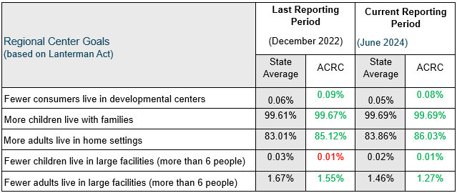
Sinasabi sa inyo ng tsart na ito ang limang aspeto kung saan nais ng DDS na patuloy na mapabuti ang bawat regional center. Sinasabi sa inyo ng unang hanay kung paano ginagawa ng ACRC ang huling panahon ng pag-uulat, at ipinapakita ng pangalawang hanay kung ano ang ginagawa ng ACRC sa pagtatapos ng taon ng pananalapi 2024. Upang makita kung paano naiiba ang ACRC sa iba pang mga regional center sa estado, ihambing ang mga numero sa mga average ng estado (sa mga shaded na hanay).
Notes:
Sa ACRC, nais naming pagbutihan bawat taon, mas paghusayan kaysa sa average ng estado, at matugunan o malampasan ang pamantayan ng DDS. Tulad ng nakikita niyo sa ulat na ito, mahusay ang ginawa ng ACRC mula noong huling panahon ng pag-uulat.
Mula noong 2022, mas kaunting mga kliyente ang nakatira sa isang developmental center, at mas maraming mga bata at matatanda ang nakatira sa bahay kasama ang kanilang mga pamilya. Kailangan pa rin nating bawasan ang bilang ng mga kliyenteng naninirahan sa mga developmental center upang matugunan ang average ng estado.
Developmental Center: Ang ACRC ay patuloy na bumubuo ng mga mapagkukunan sa komunidad (CPP o CRDP Plan) upang ilipat ang mga kliyenteng nangangailangan ng mga espesyal na suporta tulad ng, mga medikal, pag-uugali, porensikong suporta. Anim na bagong (EBCH.CCH. ARFPSHN) mga tuluyan ang kasalukuyang ginagawa. Jordan Eller (kung gaano karaming mga kliyente ang inilipat mula sa Long-Term Nursing sa isang placement ng komunidad)
Mula 2022, mas maraming bata at matatanda ang nakatira sa bahay kasama ang kanilang mga pamilya
Nakatuon ang ACRC sa pagbibigay ng mga serbisyo sa bahay ng pamilya na may layuning panatilihin ang aming mga kliyente sa bahay kasama ang mga pamilya, kung ito ang kanilang pinili.
Para sa mga bata, kasalukuyan at patuloy na mga inisyatibang susuportahan
Pagpaplanong nakasentro sa tao
Pinag-ugnay na Pagpaplano sa Hinaharap
Interbensyon sa krisis
Mga serbisyo sa pag-uugali
Pakikipagtulungan sa Edukasyon
Pakikipagtulungan sa mga Medi-Cal Managed Care Plan
Child Welfare – AB2083 work
Mula 2022 Mas kaunting mga bata at matatanda ang nakatira sa mga malalaking pasilidad.
Ang ACRC ay may ISANG bata na nakatira sa malaking (6+) pasilidad
Bagong GHFPSHN
Mula 2022, mas kaunting mga matatanda ang nakatira sa mga malalaking pasilidad. Ilan ang mayroon tayo?
kasalukuyan at patuloy na mga inisyatibang susuportahan
Pagpaplanong nakasentro sa tao
Technology pilot
Mga Serbisyo sa Pag-access sa Pabahay
Pinag-ugnay na Pagpaplano sa Hinaharap
Suportadong Pamumuhay
Mga serbisyo sa interbensyon sa krisis
Mga serbisyo sa pag-uugali
Pagtulong ng Coordinated Family Supports sa kliyente at magulang (ipaliwanag na idinisenyo ito upang mapagaan ang pasanin sa mga pamilya at makatulong na bumuo ng plano at kumonekta sa mga pangkaraniwang mapagkukunan
Pakikipagtulungan sa mga Medi-Cal Managed Care Plan
Mga Inisyatiba para sa Mga Tumatandang Kliyente
Pagpaplano para sa Paunang Pangangalaga
DSP Collaborative
Pakikipag-ugnayan sa mga Stakeholder sa Komunidad
Disability Housing Alliance
Mga Ahensyang AAA
Mga Developer ng Pabahay

Slide 6
Sa pagsusuri sa paghahati ng mga porsyento, mapapansin na walang malaking pagtaas o pagbaba sa datos na kinakatawan. Bagaman walang malaking pagtaas o pagbaba, patuloy na itinataguyod ng ACRC ang aming mga pagsisikap sa pagbawas ng pagkakaiba, pagtaas ng access, at pagpapabuti ng equity sa pamamagitan ng naka-target na outreach
Porsyento ng kabuuang taunang pagbili ng mga gastos sa serbisyo ayon sa etnisidad at edad ng indibidwal
Notes:
Sa pagsusuri sa paghahati ng mga porsyento, mapapansin na walang malaking pagtaas o pagbaba sa datos na kinakatawan. Bagaman walang malaking pagtaas o pagbaba sa oras na ito, patuloy na itinataguyod ng ACRC ang aming mga pagsisikap sa pagbawas ng pagkakaiba, pagtaas ng access, at pagpapabuti ng equity sa pamamagitan ng mga sumusunod na hakbang:
Outreach: Kinilala ng ACRC na kinakailangang makipag-ugnay pa sa iba-iba naming mga komunidad sa lahat ng 10 county sa pamamagitan ng pagsali sa higit pang mga kaganapan sa outreach. Noong 2022 lumahok ang ACRC sa 37 kaganapan; sa 2023 ang ACRC ay lumahok sa 100 kaganapan; at hanggang Setyembre 2024, ang ACRC ay nakikibahagi sa 97 kaganapan. Ang aming pakikilahok sa outreach ay sinamahan ng walang iba kundi ang aming iba't ibang kinakatawan na kawani ng ACRC.
Target na Populasyon na American Indian o Alaska Native/Native Hawaiian o Iba pang mga Pacific Islander: Sa pagmuni-muni ng aming datos ng POS mula noong ^{ika-14} ng Mayo, 2024 na nagsasaad, "ang American Indian/Alaska Native at Native Hawaiian at iba pang Pacific Islanders ay parehong mas mababa sa isang porsyento ng populasyon ng mga kliyente ng ACRC at gumagastos din ng mas mababa sa isang porsyento ng badyet ng POS," - kinikilala namin na mahalaga na masuri pa ang aming tugon bilang isang organisasyon sa naka-target na populasyon na ito, at dagdagan ang aming koneksyon sa paglilingkod sa mga komunidad na ito. Bilang karagdagan sa pakikibahagi sa outreach, mula noong 2024, ang ACRC ay nagsimulang makisali sa mga pagsisikap tulad ng mga tawag tungkol sa Tribal Coaching kasama ang California Tribal Families Coalition, upang maging maalam kung paano higit na makisundo sa populasyon, at ang aming Cultural Diversity Specialist ay nagsagawa ng taunang pagbisita sa outreach sa Tribal TANF – Shingle Springs sa Placer County.

Slide 7
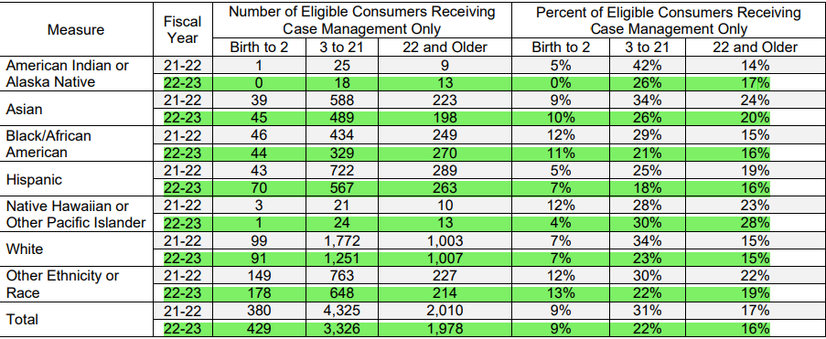
Bilang at porsyento ng mga indibidwal na tumatanggap lamang ng mga serbisyo sa pamamahala ng kaso ayon sa edad at etnisidad
Notes:
Enhanced Service Coordination Unit (Alinsunod sa POS Data ^{ika-14} ng Mayo 2024) – Ulitin ang Outreach Efforts:
"Ang ACRC ay may anim na pinahusay na mga serbisyo ng koordinasyon ng mga kaso. Ang mga espesyal na caseload na ito ay nilikha ng batas noong 2021 at may max na ratio na 1 SC sa 40 kliyente. Ang mga kliyenteng karapat-dapat para sa caseload na ito ay may Low to No POS na nangangahulugang ang gastos para sa kanilang mga serbisyo ay mas mababa sa 2,000 taun-taon at ang mga kliyente na pinaglilingkuran sa yunit na ito ay nagsasalita ng Espanyol, Punjabi o kinikilala bilang Hmong, Russian o African American. Ito ang mga grupo na may pinakamataas na bilang ng mga Low to No POS na kliyente. Ang anim na Enhanced Service Coordination SC ay kumakatawan sa kultura o komunidad na kanilang pinaglilingkuran. Nangangahulugan ito na ang mga Enhanced Service Coordination SC na naglilingkod sa mga indibidwal na nagsasalita ng Espanyol, ay nagsasalita din ng Espanyol. Nilalarawan ng slide na ito, sa pamamagitan ng porsyento, ang mga wika ng mga kliyente at pamilyang tumatanggap ng Enhanced Service Coordination."
"...Pinayagan ng mga pinababang caseload na magkaroon ng oras ang mga SC na kumpletuhin ang mga personal, quarterly na pagbisita nang personal, at nagkaroon ng oras upang bumuo ng kaugnayan at relasyon. Sa Mas Madalas na pakikipag-ugnayan, ang mga Enhanced Service Coordination SC ay may oras upang magturo at siyasatin ang mga mapagkukunan at intindhin ang mga serbisyo. Kapag mas alam ng mga indibidwal ang tungkol sa mga serbisyo, humihingi sila ng mas maraming serbisyo. Sa ngayon, 293+ na kliyente na ang nagpagsilbihan sa isang Enhanced Service Coordination Caseload."
Kinikilala din ng ACRC na may mga pagkakataon kung saan ang ilang mga kliyente ay humihiling pa rin na ang mga SC ay maging “tagapamamahala ng kaso lamang.” Para sa mga kadahilanan na mapangasiwaan ng isang tagapamahala ng kaso “Kung sakaling,” at/o mga kultural na kaugalian at pangangailangan pa rin ng karagdagang edukasyon sa kung ano ang maaaring gawin ng ACRC para sa mga nasabing kliyente.

Slide 8
*Ang N/A ay indikasyon na mas mababa sa 20 katao ang tumugon sa survey
Pinapakita ng tsart na ito kung gaano kahusay ang ginagawa ng ACRC sa pagtaas ng trabaho ng konsyumer, kumpara sa naunang pagganap at mga numero sa buong estado.
Notes:
Mula nang ipinasa ang Employment First noong 2013, ginawang priyoridad ng ACRC ang Competitive Integrated Employment para sa mga kliyente. Nakikita natin ang pagtaas sa average na taunang sahod, na maaaring bahagyang maiugnay sa pagtaas sa minimum na sahod. Sa data ng EDD, nagkaroon ng pagbaba sa kalahatan ng konsyumer na may kinitang sahod. Habang wala kaming access kung saan nagmumula ang datos na ito, tiwala kami na ang bilang ng aming mga konsyumer na nakikilahok sa trabaho ay patuloy na tumataas.
Pupunta sa higit pang impormasyon sa susunod na slide.

Slide 9
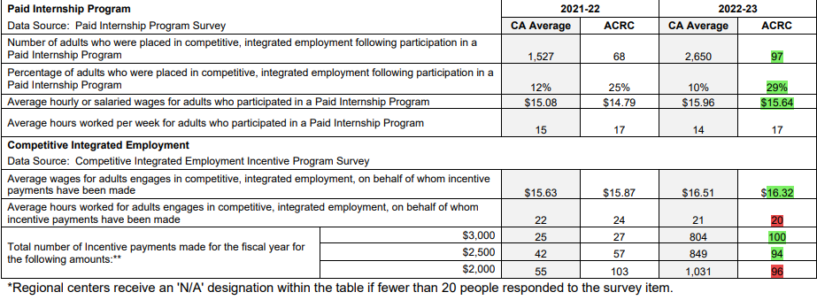
Notes:
Sa panahon ng 22-23 Taon ng Pananalapi, nakita ng ACRC ang pagtaas sa bilang ng mga konsyumer na nag-access sa Paid Internship Program, pati na rin ang pagtaas sa mga konsyumer na nakamit ang mga posisyong CIE kasunod ng mga Paid Internship. Nagkaroon ng pagtaas sa bilang ng 6 na buwan at 12 buwan na pagbabayad ng mga insentibo ng CIE na binayaran sa mga provider. Ang mga pagbabayad na ito ay para sa mga provider na tumulong sa mga konsyumer na makamit ang mga posisyong CIE at mapanatili ang kanilang mga trabaho sa komunidad para sa nakasaad na mga panahon ng tagumpay.
Mga hadlang sa pagtugon- ang subminimum na pagsahod ay opisyal na magtatapos sa ^{ika-1} ng Enero, 2025, gayunpaman ang karamihan ng aming mga programa sa catchment area ng ACRC ay unti-unting inaalis ito matagal na. May pag-aalala na ang mga kliyente na ito ay nasa panganib na mawalan ng kanilang trabaho, gayunpaman ang ACRC ay masigasig na nagtatrabaho kasama ang mga pangkat sa pagpaplano upang matiyak na may plano sa paglipat na nahanda para sa lahat ng mga kliyente upang matiyak na ang mga kliyente ay patuloy na may bayad na trabaho.
Outreach efforts-
May mga regular na pagsasanay na nakalaan sa Pamamahala ng Kaso sa mga serbisyo sa pagtatrabaho upang malaman nila kung paano pinakamahusay na suportahan ang kanilang mga kliyente.
Naglulunsad kami ng taunang mga vendor fair para sa araw at para sa mga employment vendor na makipagkita sa namamahala ng mga kaso upang magbahagi ng impormasyon tungkol sa kanilang mga serbisyo.
Local Partnership Agreements (LPA), sa aming catchment area, kung saan kumokonekta kami sa DOR, mga distrito ng paaralan, at iba pang mga kasosyo sa komunidad upang matiyak na may tuluy-tuloy na paglipat mula sa paaralan at sa trabaho.
LIFE Project- Pakikipagtulungan sa Sierra College upang matukoy ang mga hadlang at lumikha ng mas streamlined pipeline mula sa paaralan hanggang sa edukasyon hanggang sa trabaho. LPA Summit
Outreach sa mga provider upang madagdagan ang mga serbisyong CIE/PIP/TDS - CIE/PIP-33, TDS- mahigit-kumulang 42
Pakikipagtulungan sa Chamber of Commerce upang bumuo ng higit pang mga pakikipagtulungan sa trabaho - halimbawa, MealPro.
CCP- bagong serbisyo na idinisenyo upang suportahan ang mga kliyente na magtatapos ng pag-aaral sa loob ng dalawang taon o sa loob ng 5 taon ng pag-alis ng WAP o subminimum na sahod. Limitado ang oras- upang suportahan ang trabaho.
2 ibinebenta, 6 sa proseso ng pagbebenta.
Sa 2024, ang ACRC ay isa sa dalawang regional center na tumanggap ng dagdag na pondo para sa pagtaas ng CIE nang higit sa tiyak na porsyento (25%). Ilalaan ang pagpopondo sa mga karagdagang pagsisikap sa outreach

Slide 10
Mga Katanungan?
Jennifer Bloom
Direktor ng Mga Serbisyo sa Kliyente
(916) 978-6572
jbloom@altaregional.org
Mechelle Johnson
Direktor ng Mga Serbisyo sa Kliyente
(916) 978-6653
mjohnson@altaregional.org
Dana Muccular
Tagapamahala ng Mga Serbisyo sa Kliyente, Pinahusay na Serbisyo
Yunit ng Koordinasyon
(916) 978-6667
dmuccular@altaregional.org
Carly Moorman
Espesyalista sa Pagtatrabaho ng Kliyente
(916) 290-4183
cmoorman@altaregional.org

